Slide 1
Khóa đào tạo Lập trình Web sử dụng PHP Mô hình MVC

Slide 2
Outline
Mô hình MVC là gì
Tại sao lại cần mô hình MVC.
Mô hình MVC hoạt động như thế nào
Demo

Slide 3
1. Mô hình MVC là gì
Mô hình MVC là mô hình viết tắt của 3 thành phần chính
Model
View
Controller
Đây cũng chính là mô hình kiến trúc được sử dung nhiều nhất trong các ứng dung web hiện nay

Slide 4
Model
Chịu trách nhiệm về mặt dữ liệu
Có nhiệm vụ lưu trữ hoặc lấy ra dữ liệu được sử dung trong ứng dụng, thông thường sẽ được lấy từ cơ sở dữ liệu (database)
Tuy nhiên model có thể lấy dữ liệu không chỉ từ database mà còn ở các dịch vụ web service bên ngoài hoặc là các dịch vụ API.

Slide 5
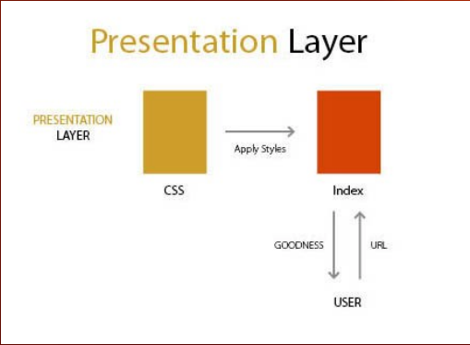
View
Chịu trách nhiệm về vấn đề hiển thị dữ liệu cho người dùng
Trong PHP, nội dung sẽ được hiển thị thông qua HTML / CSS /JS.

Slide 6
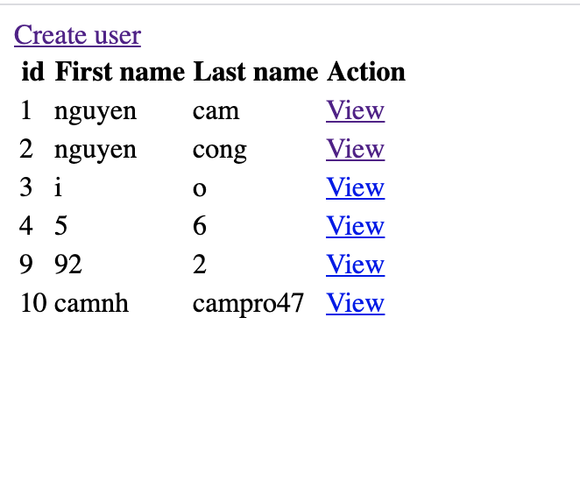
Ví dụ về việc hiển thị dữ liệu trên View

Slide 7
Controllers
Có tác dung làm cầu nối cho model và view để cùng hoạt động trong ứng dụng
Có tác dụng lấy yêu cầu từ người dùng (User), gọi model để tiến hành các nghiệp vụ trong ứng dụng rồi truyền dữ liệu sang view để tiến hành hiển thị cho người dùng.

Slide 8
2. Tại sao lại cần mô hình MVC
Cân nhắc đoạn code sau

Slide 9
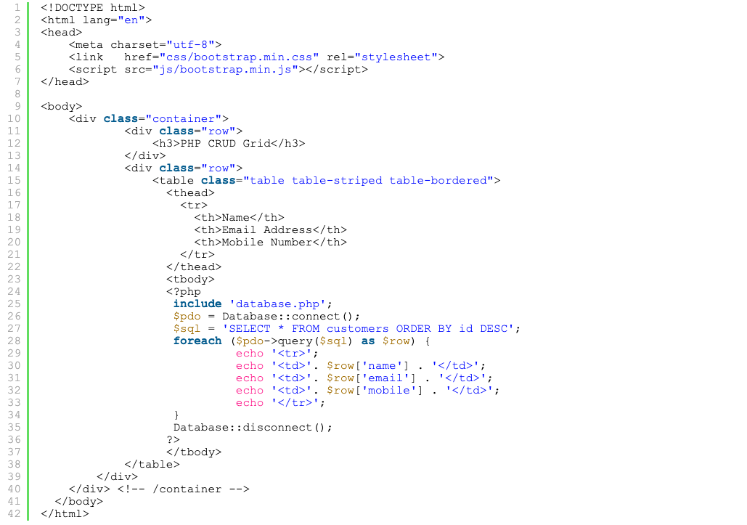

Slide 10
Vấn đề
Logic hiển thị và logic truy vấn trộn lẫn vào nhau. (vạch đỏ và vạch xanh)
➔ Khó maintain, nếu view có thêm điều kiện thì vde hiển thị sẽ rất rắc rối.
Khó tái sử dung code logic truy vấn (vạch đỏ)
View không tái sử dung được (Hiển thị cùng view trên một trang khác) – vạch xanh.

Slide 11
Giải pháp
Cần có một kiến trúc để dễ dàng tách code thành các modules nhỏ hơn
Tách biệt logic xử lí cơ sở dữ lieu, logic hiển thị view, logic cầu nối với nhau
➔ Lí do cần mô hình MVC.

Slide 12
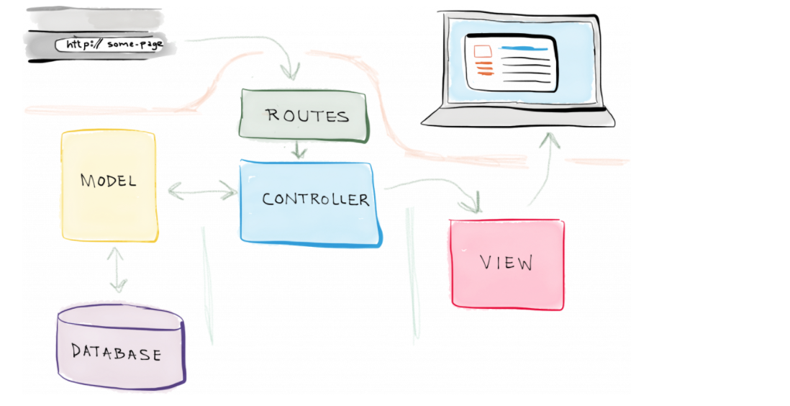
3. Mô hình MVC hoạt động thế nào

Slide 13
Webpage -> Route resolver
Có nhiệm vụ phân giải request để tìm kiếm controller và action tương ứng, thông qua index.php

Slide 14
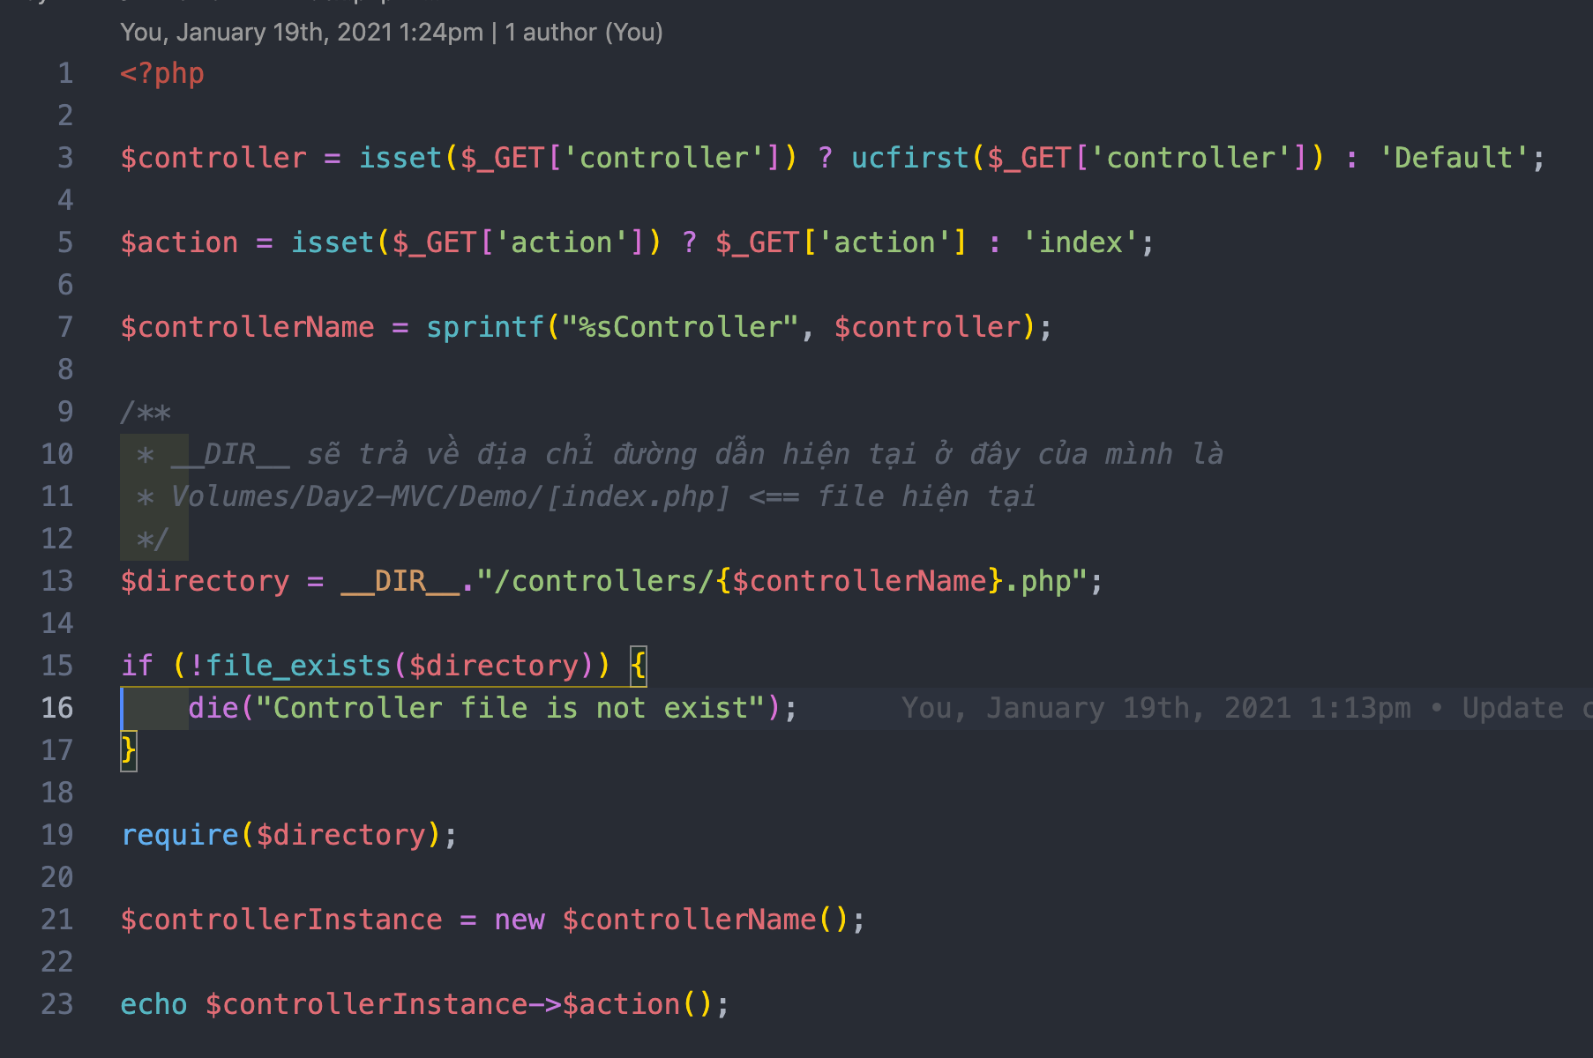

Slide 15
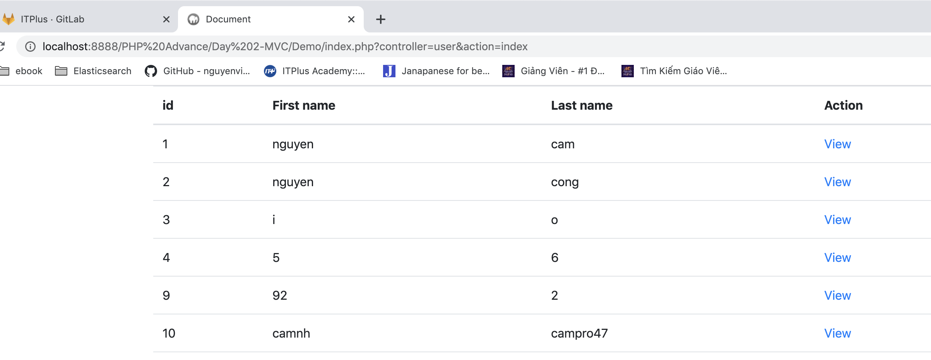
Route->Controller
Sau khi phân giải route, controller & action sẽ được gọi
Ở đây, UserController và index() trong controller được gọi.

Slide 16
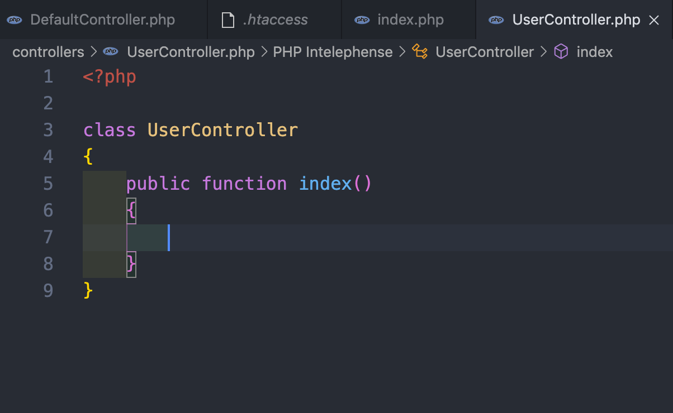
UserController – index()

Slide 17
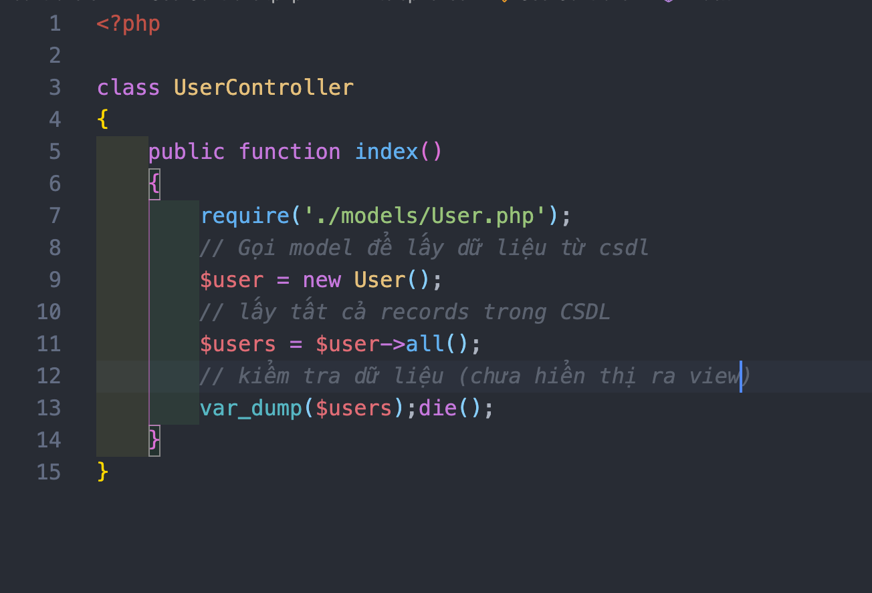
Controller->Model, Model->Controller
Controller gọi model để lấy dữ liệu từ datasource và trả về cho controller, code sẽ như sau

Slide 18
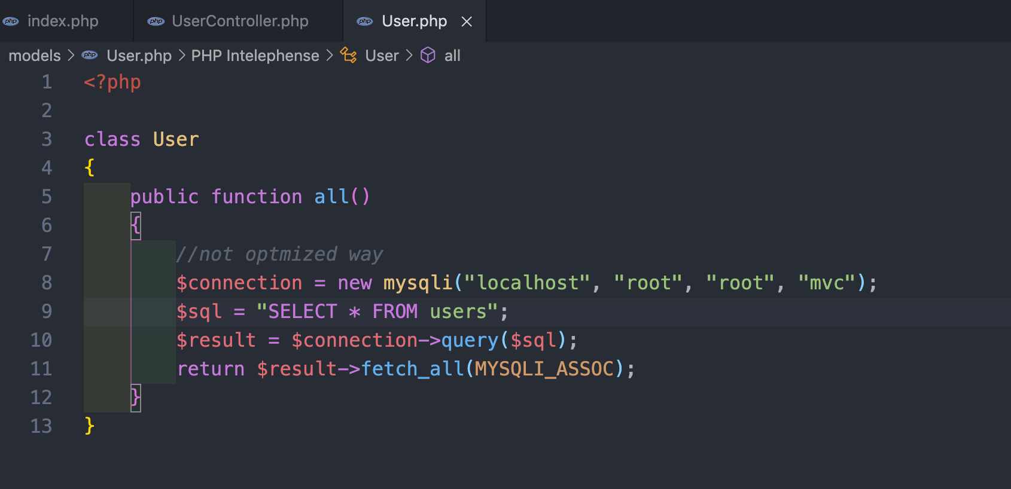
Bên trong Model
Model sẽ kết nối cơ sở dữ liệu để lấy các records từ cơ sở dữ liệu để trả về cho người dùng

Slide 19
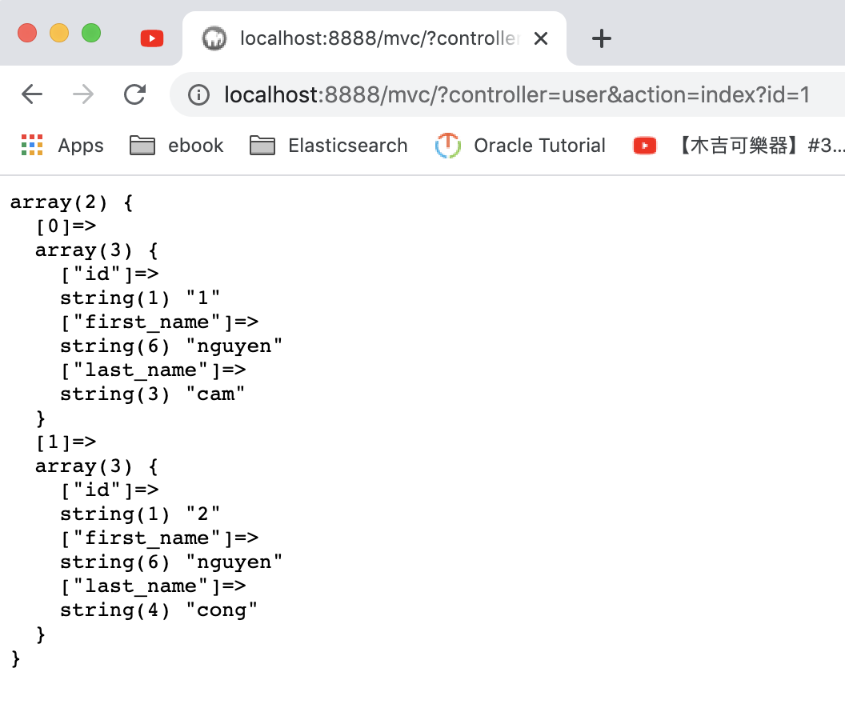
Kết quả

Slide 20
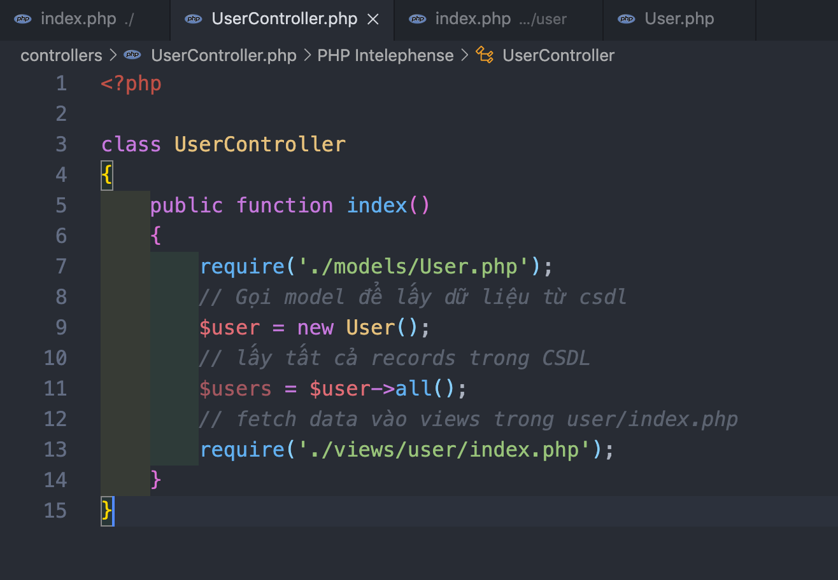
Controller -> View
Chỉ định view: thông qua require (dòng 13)

Slide 21
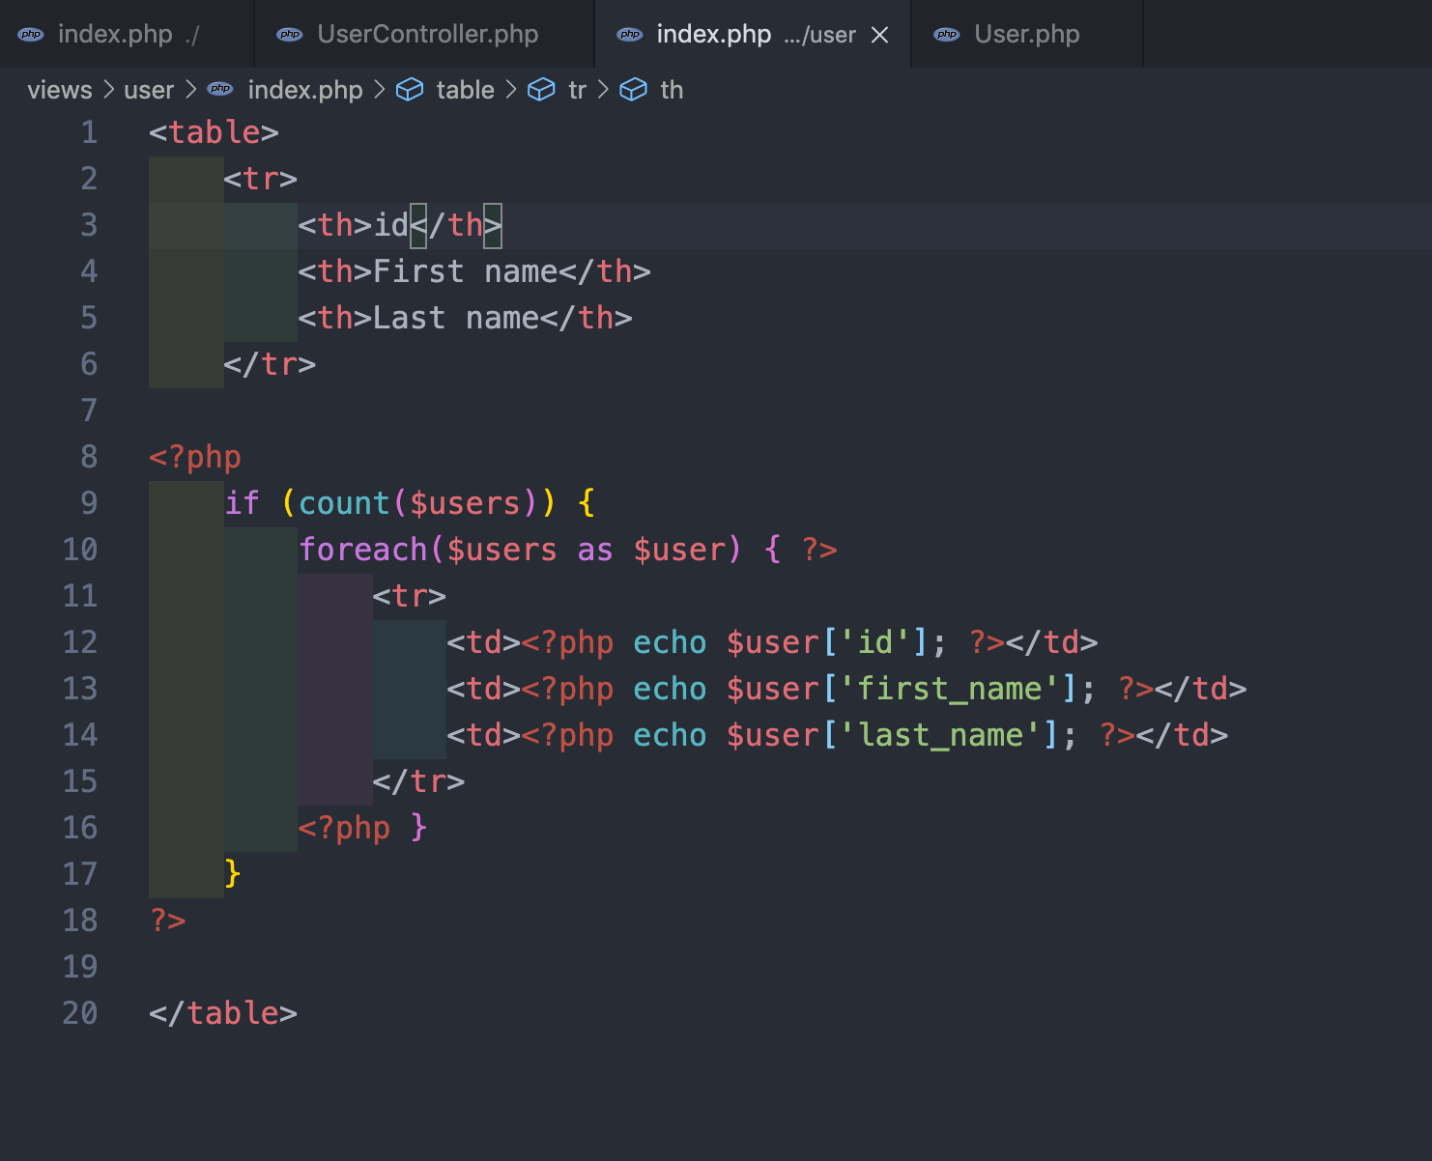
View
Display data in HTML format to end user

Slide 22
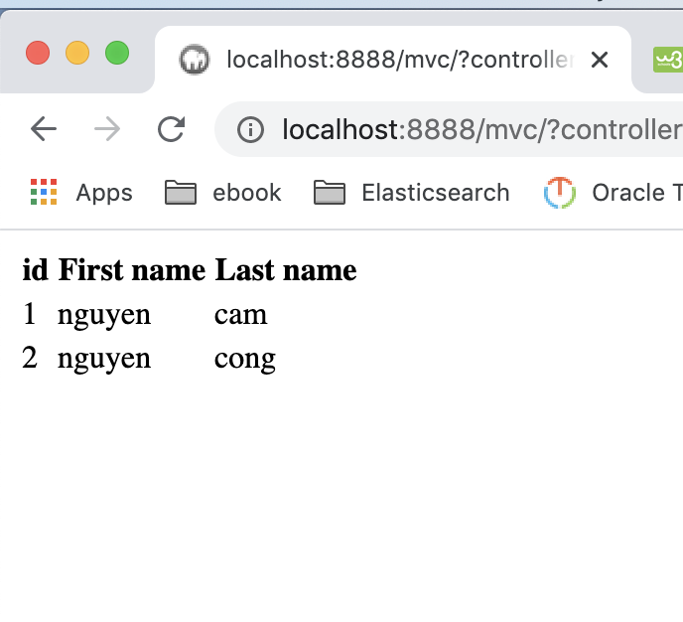
Kết quả

Slide 23
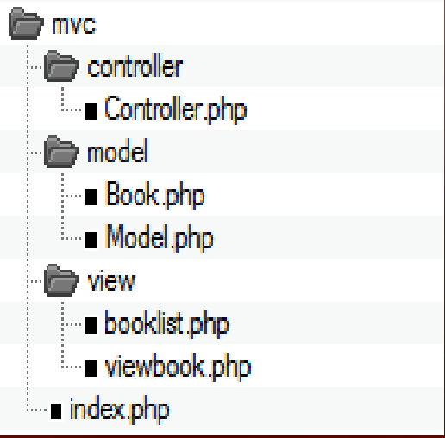
Cấu trúc mẫu thư mục

Slide 24
Giải thích cấu trúc
Controllers: Thư mục chứa các controller classes
Models: Thư muc chứa model classes
Views: Thư mục chứa view classes
Index.php: Điểm bắt đầu ứng dụng (Application Entrypoint), có tác dung phân giải requests đến controller và các actions (method) tương ứng

Slide 25
4. Demo

